Slide 1
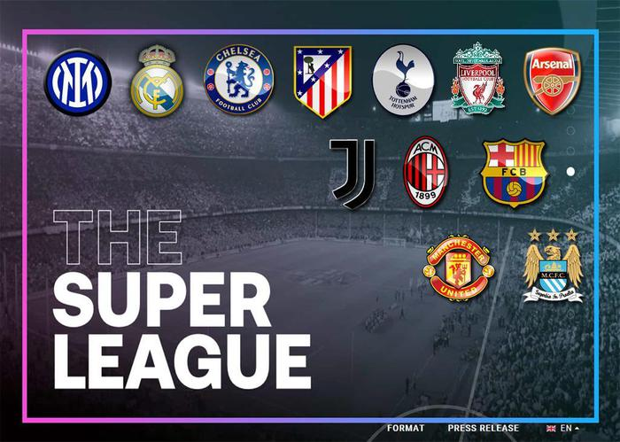

LA SUPER LEAGUE:
UN FALLIMENTO POLITICO?
23 aprile 2021

Slide 2




Una «crisi di governo»
L’annuncio della Super League il 18 aprile va inserito nel contesto dello scontro politico fra l’ECA (che rappresenta principalmente i grandi club) e la UEFA che ha raggiunto il suo apice nella trattativa sulla nuova Champions League (che sarebbe stata annunciata il 19 aprile).
meno rischi per i grandi club di rimanere fuori dalla UCL
potere di veto sulle scelte commerciali e organizzative
aumentare le entrate dei tornei
limitare l’aumento di potere dei club
La Super League: un fallimento politico?
Tutti i diritti riservati ©

Slide 3
Una «crisi di governo»
Il possibile compromesso:
la nuova Champions League
quattro squadre in più, più partite e scontri diretti
due spot per grandi club che 'sbagliano' una stagione
condivisione di alcune scelte commerciali della UEFA con i club
La Super League: un fallimento politico?
Tutti i diritti riservati ©

Slide 4
Una «crisi di governo»
La scelta di annunciare la Super League è quindi la dimostrazione dello scontento dei grandi club, ma soprattutto una tentata dimostrazione di forza.
VOICE
I club chiedono maggiori concessioni alla UEFA
EXIT
I club minacciano l’uscita dalla UEFA
EXIT/1
Fondare una nuova Lega
EXIT/2
Minacciare Exit
per avere più Voice
Ma per ottenere risultati la minaccia di Exit deve essere credibile.
La Super League: un fallimento politico?
Tutti i diritti riservati ©

Slide 5
Una «crisi di governo»
Cosa rende credibile la minaccia di Exit?
Grandi club disposti a uscire
L’appoggio dei tifosi
La sostenibilità economica (diritti TV, sponsor)
L’appoggio del sistema calcio
L’appoggio della politica (o quantomeno la non ostilità)
La Super League: un fallimento politico?
Tutti i diritti riservati ©

Slide 6


Una «crisi di governo»
Quali condizioni erano effettivamente presenti?
Grandi club disposti a uscire
L’appoggio dei tifosi
La sostenibilità economica (TV, sponsor)
L’appoggio del sistema calcio
L’appoggio della politica (o la non ostilità)
La Super League: un fallimento politico?
Tutti i diritti riservati ©

Slide 7
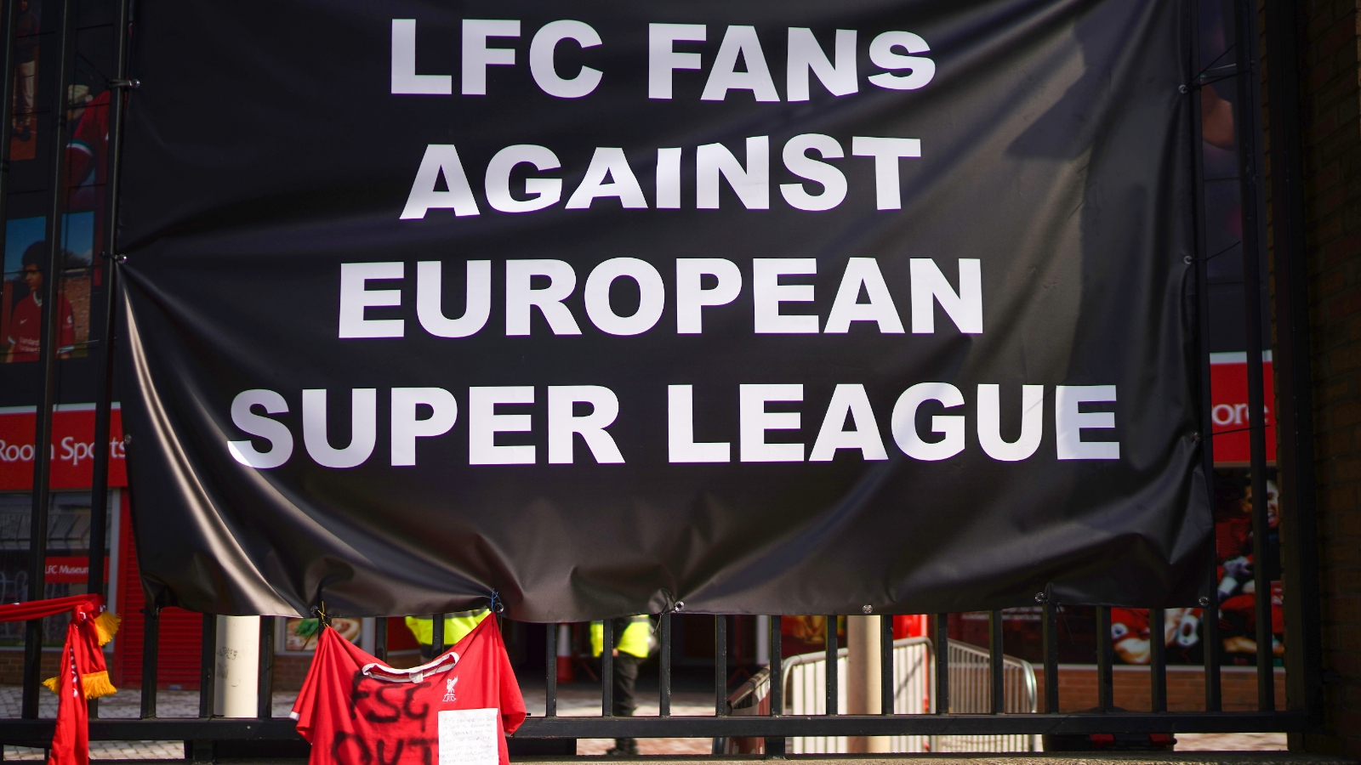
I TIFOSI

Slide 8
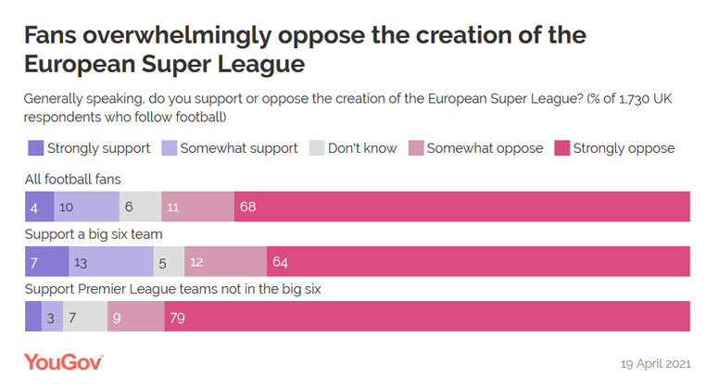
I tifosi rifiutano la ESL
Le proteste di tifosi per strada e sui social non sono episodi isolati, ma la rappresentazione di un malcontento diffuso.
I dati sull’opinione pubblica nel Regno Unito sono schiaccianti.
La Super League: un fallimento politico?
Tutti i diritti riservati ©

Slide 9
I tifosi rifiutano la ESL
Difficile immaginare che l’accoglienza della Super League non sia stata oggetto di sondaggi e indagini di mercato prima del lancio.
Come è possibile che gli organizzatori della Super League abbiano sottovalutato la reazione dei tifosi?
La reazione a un fatto compiuto è più intensa della reazione ad un fatto ipotetico, vago e lontano del tempo.
La reazione di UEFA e leghe nazionali e la minaccia di escludere i grandi club (per quanto poco credibile) ha creato un contrasto netto fra campionati locali e Super League, fra il calcio da sempre amato dai tifosi e il progetto che l’avrebbe 'distrutto’.
La Super League: un fallimento politico?
Tutti i diritti riservati ©

Slide 10
I tifosi rifiutano la ESL
SUPERLEGA: SONDAGGIO EMG/ADNKRONOS, PIACE SOLO A 2 ITALIANI SU 10, 57% E' CONTRARIO = bocciata da tifosi, tra ok 32% ultras Juve, 25% Milan 21% Inter
Roma, 22 apr. (Adnkronos) - Solo due italiani su dieci si dicono favorevoli al progetto della SUPERLEGA lanciato da 12 grandi club di calcio europei, tra cui, per l'Italia, Juventus, Milan ed Inter, e già naufragato nelle ultime ore. A quanto emerge da un sondaggio Emg-Different per Adnkronos, infatti, il 57% degli interpellati si dice in disaccordo con l'idea, il 23% preferisce non rispondere, mentre solo il 20% si dichiara favorevole. Tra i favorevoli, a dire sì alla SUPERLEGA sono il 32% dei tifosi juventini, seguiti dal 25% di milanisti e dal 21% di interisti. Il sondaggio, rappresentativo della popolazione italiana maggiorenne per sesso, età, regione, classe d'ampiezza demografica dei comuni, è stato realizzato il 20 aprile 2021 con il metodo della rilevazione telematica su panel, su un campione di 1.624 casi (universo: popolazione italiana maggiorenne) e presenta un intervallo fiduciario positivo/negativo del 2,3%. Totale contatti: 2.000, tasso di risposta 81%; rifiuti/sostituzioni 376 (tasso di rifiuti 19%). (Cro/Adnkronos) ISSN 2465 - 1222 22-APR-21 15:09 NNNN
Una reazione così netta dei tifosi può quindi aver influenzato i comportamenti di altri attori decisivi nell’ecosistema calcistico.
La Super League: un fallimento politico?
Tutti i diritti riservati ©

Slide 11
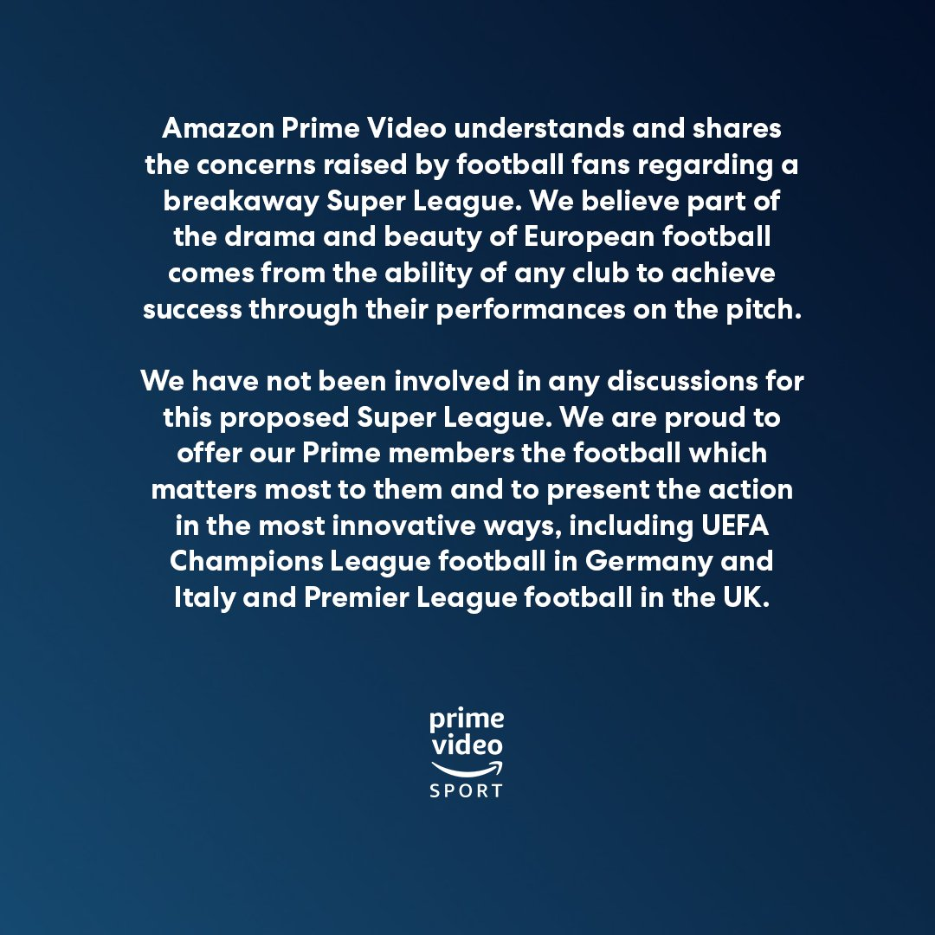
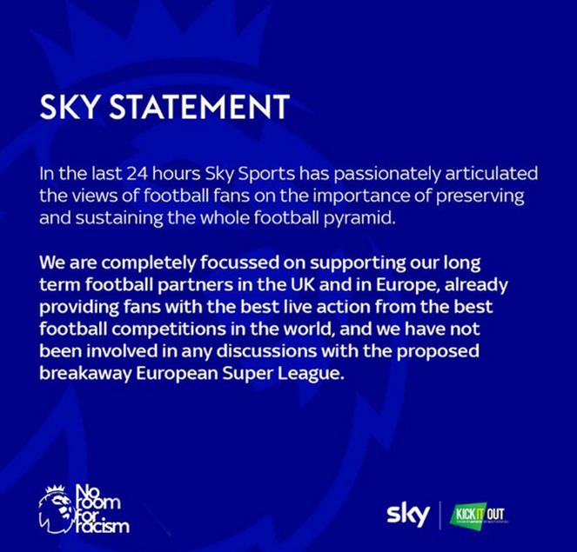
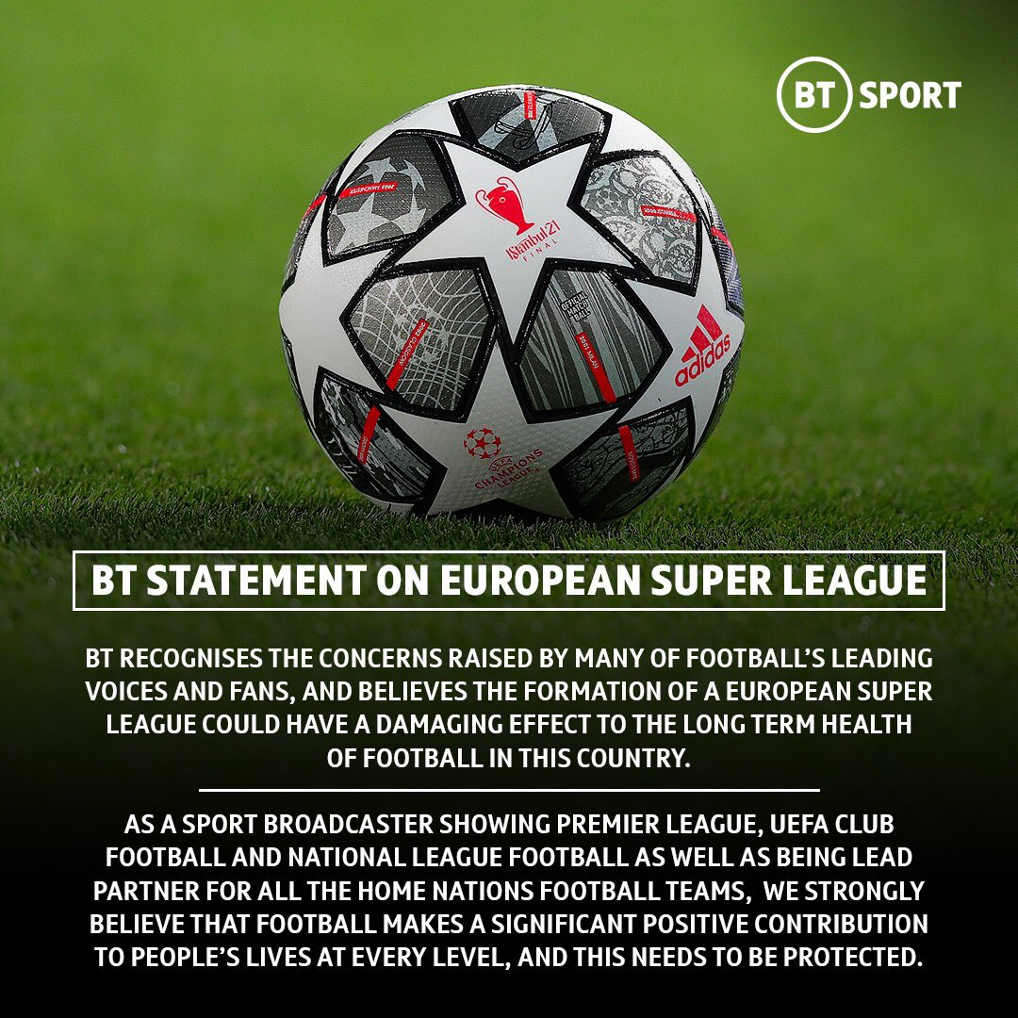
LE TV E GLI SPONSOR

Slide 12
Revolution Will Not Be Televised
Da anni si discute dell’eccessiva dipendenza dei club dagli introiti dei diritti televisivi. Eppure la Super League è stata lanciata senza alcun appoggio esplicito da parte di broadcaster e media in generale.
Un segno di debolezza, se si considera che, secondo il Financial Times, i club della Super League contavano di raccogliere circa 4 miliardi di euro annui di diritti televisivi, contro i 2,4 raccolti nella stagione 2020/2021 dalla UEFA Champions League
La Super League: un fallimento politico?
Tutti i diritti riservati ©

Slide 13
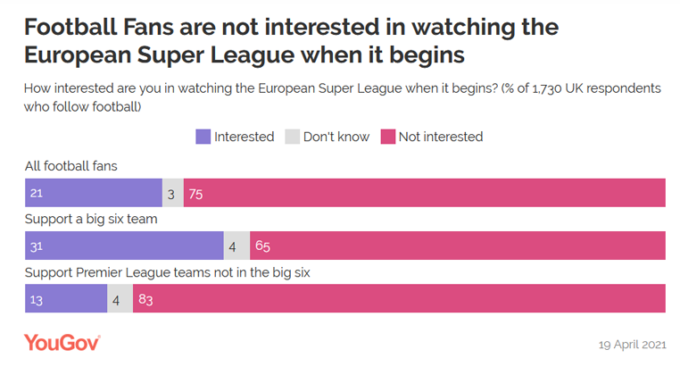
Revolution Will Not Be Televised
Le televisioni hanno almeno due buone ragioni per essere scettiche sul progetto Super League:
1. C’è il rischio che sia boicottato dai tifosi
La Super League: un fallimento politico?
Tutti i diritti riservati ©

Slide 14


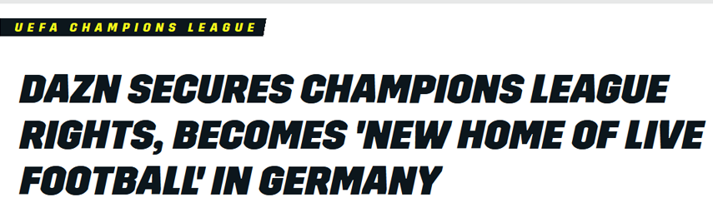
Revolution Will Not Be Televised
Le televisioni hanno almeno due buone ragioni per essere scettiche sul progetto Super League:
2. Investire sulla Super League significa rendere meno appetibile la Champions League, torneo sul quale molti dei maggiori broadcaster hanno investito
La Super League: un fallimento politico?
Tutti i diritti riservati ©

Slide 15
Revolution Will Not Be Televised
Una citazione a parte la merita beIN Sports, broadcaster presieduto da Nasser Al-Khelaïfi, che è anche il presidente del Paris Saint Germain.
Il conflitto di interessi fra la Super League e beIN Sports, che ha i diritti di trasmissione della Champions League in Francia, Medio Oriente, Nord Africa e parte dell’Asia, è ritenuto essere all’origine della decisione del PSG di tenersi fuori dal progetto, almeno in questa prima fase.
Una situazione che ha ulteriormente indebolito la posizione della Super League, privata di uno dei maggiori club europei.
La Super League: un fallimento politico?
Tutti i diritti riservati ©

Slide 16
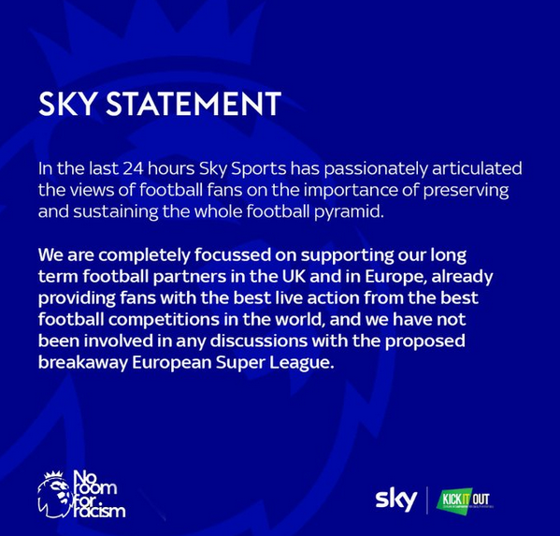
Revolution Will Not Be Televised
Non solo quindi i 12 club non si sono presentati con l’appoggio di un media partner, capace di garantire sostenibilità economica e una copertura mediatica più favorevole, ma hanno sottovalutato la reazione ostile dei media che hanno interessi nell’attuale Champions League, che con il loro potere sui bilanci dei club hanno messo i 'secessionisti' in posizione di debolezza.
La Super League: un fallimento politico?
Tutti i diritti riservati ©

Slide 17
Revolution Will Not Be Televised
In alcuni casi i broadcaster riprendono il frame imposto dalla UEFA e dai tifosi, «calcio delle persone vs il calcio delle elite».
Amazon scrive: «Siamo orgogliosi di offrire alle persone il calcio che interessa a loro».
BT Sport scrive: «Siamo convinti che il calcio sia importante nella vita delle persone, e questo deve essere protetto».
La Super League: un fallimento politico?
Tutti i diritti riservati ©

Slide 18
Revolution Will Not Be Televised
Siamo quindi di fronte a una comunicazione politico/sociale da parte dei brand, molto comune nei contesti inglesi e americani, meno in quello dell’Europa continentale, da cui vengono Andrea Agnelli e Florentino Perez, i due principali sostenitori del progetto.
Anche per questo motivo i fondatori potrebbero aver sottovalutato questo genere di reazione politica da parte di brand che sono alla base dell’economia del calcio.
La Super League: un fallimento politico?
Tutti i diritti riservati ©

Slide 19
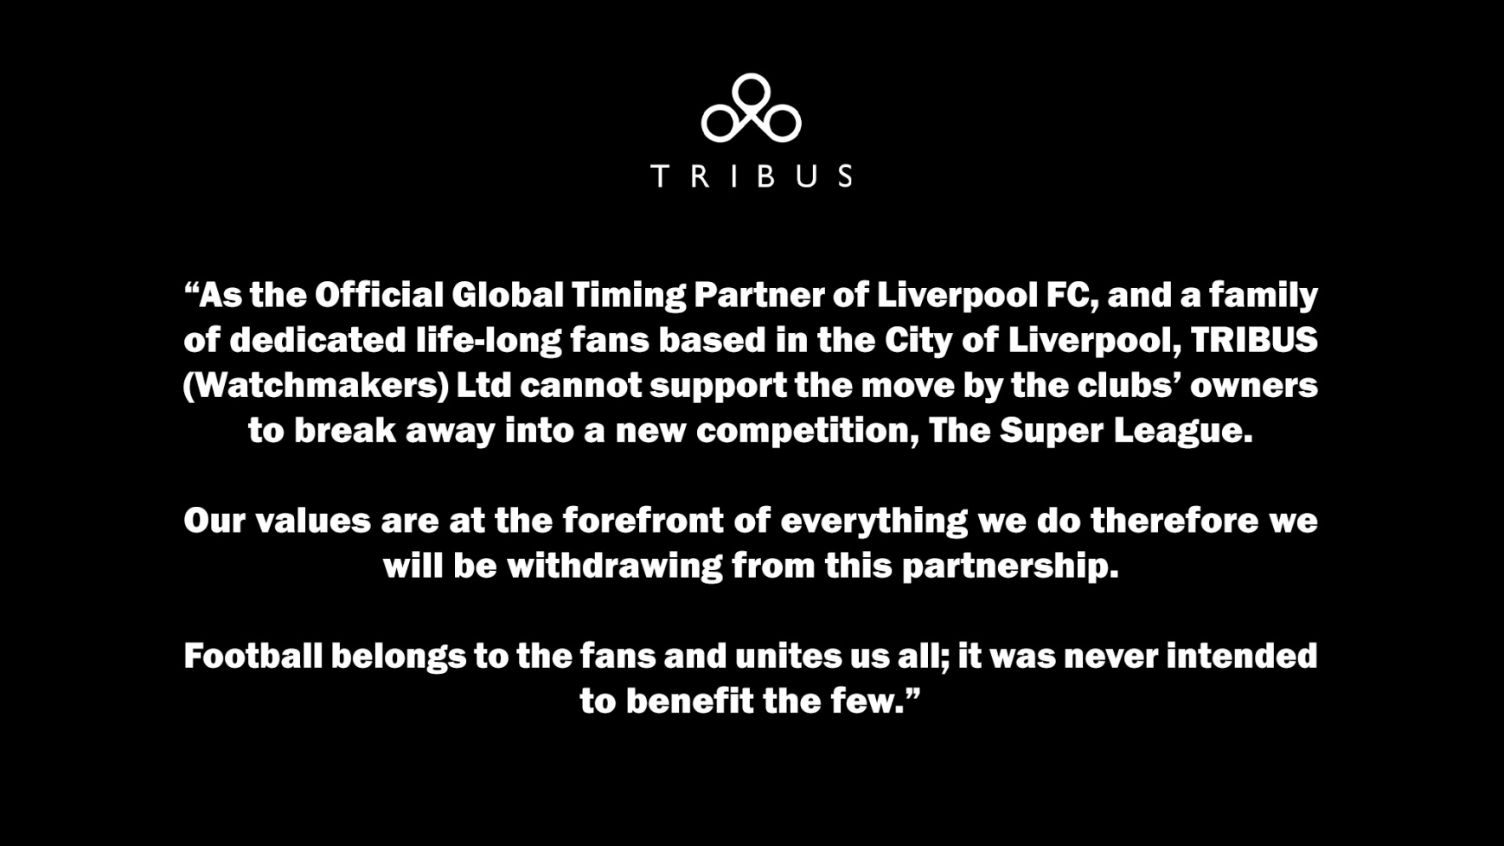
Revolution Will Not Be Televised
Vediamo un esempio ancora più chiaro di questa comunicazione nel comunicato con cui TRIBUS, brand di orologi di lusso di Liverpool e sponsor dei Reds, comunica la sua intenzione di ritirare la sponsorizzazione.
La frase finale richiama quasi lo slogan del Partito Laburista «for the many, not the few», e si inserisce nel crescente protagonismo dei brand nel discorso politico.
La Super League: un fallimento politico?
Tutti i diritti riservati ©

Slide 20
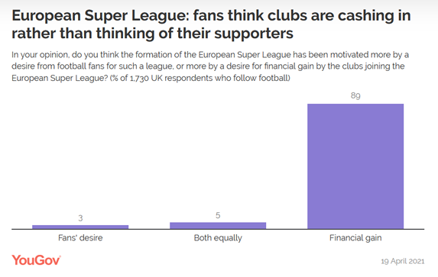
Revolution Will Not Be Televised
I dati di YouGov confermano inoltre che il frame «calcio delle persone vs il calcio delle elite» era stato interiorizzato dai tifosi del Regno Unito.
La Super League: un fallimento politico?
Tutti i diritti riservati ©

Slide 21
Revolution Will Not Be Televised
Un ulteriore punto di debolezza della proposta della Super League era la carenza di sponsor, al di là di JP Morgan come partner per il finanziamento, al momento del lancio.
Il rigetto da parte dei tifosi metteva in crisi, come abbiamo visto, gli sponsor che già sostengono i 12 club, che avrebbero potuto rifiutare l’accostamento del proprio brand a quello di club coinvolti in una crisi di reputazione.
La Super League: un fallimento politico?
Tutti i diritti riservati ©

Slide 22
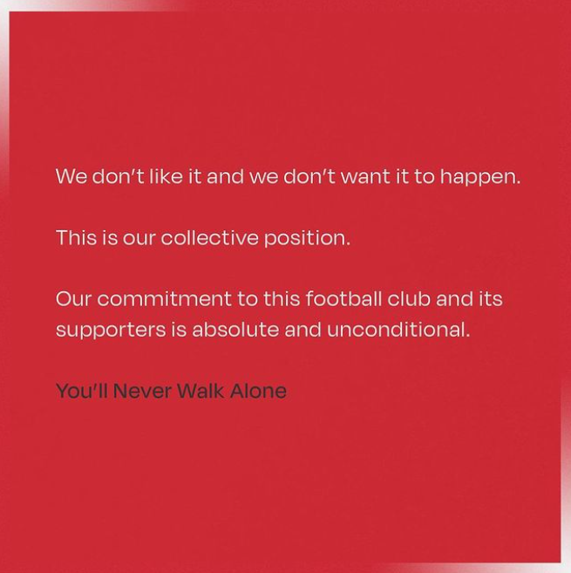
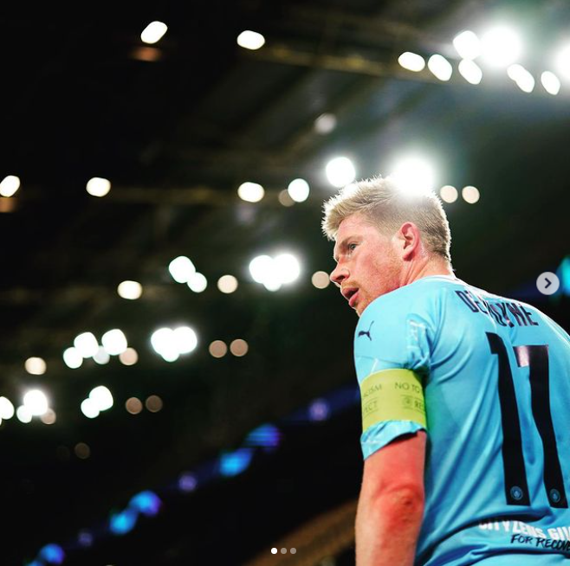
IL CALCIO

Slide 23
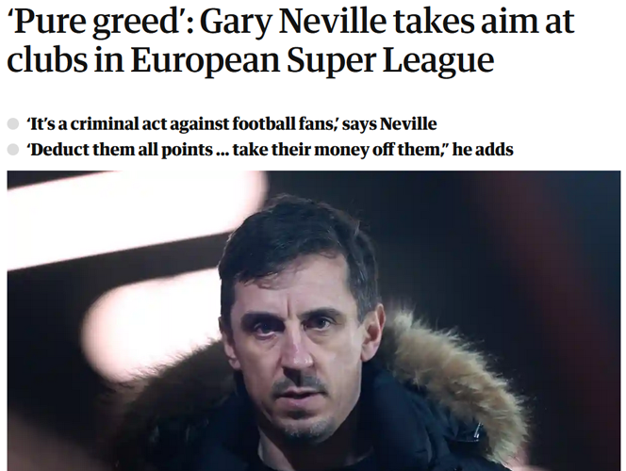
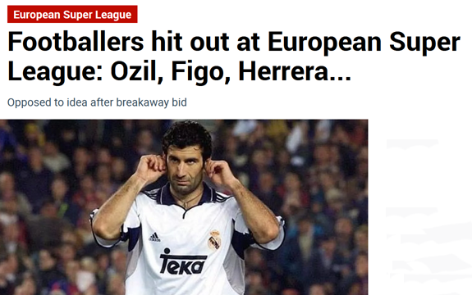
Il calcio dei calciatori
Ancora più sorprendente è che gli organizzatori non abbiano organizzato una risposta da parte di altri rappresentanti del mondo del calcio, come calciatori e allenatori in attività o ex calciatori, il cui parere può influenzare i tifosi.
Il risultato è che la discussione è stata dominata da pareri contrari provenienti dagli idoli dei tifosi, soprattutto quelli non in attività o non più militanti nei club fondatori.
La Super League: un fallimento politico?
Tutti i diritti riservati ©

Slide 24
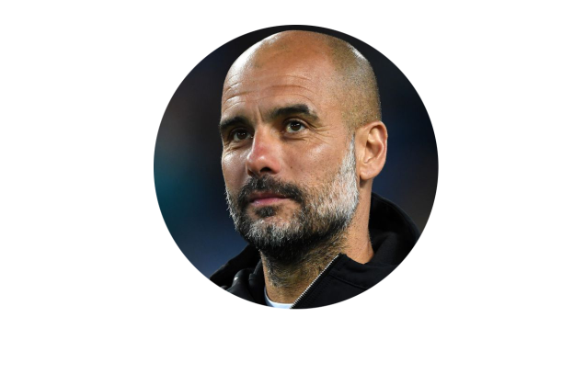
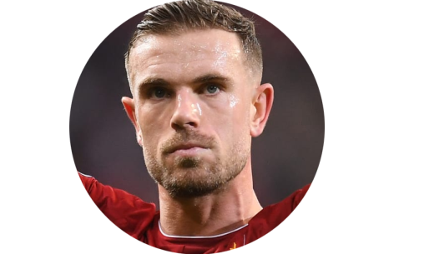
Il calcio dei calciatori
A indebolire ulteriormente la posizione dei club fondatori della Super League ci sono state anche dichiarazioni contrarie da parte degli stessi tesserati dei club, che testimoniano la mancanza di una risposta organizzata.
Due esempi lampanti sono state le dichiarazioni dell’allenatore del Manchester City Pep Guardiola e dei giocatori del Liverpool
        «Non è sport quando non c’è relazione fra l’impegno e il successo»
Pep Guardiola
«Semplicemente non ci piace e non vogliamo
che inizi»
Comunicato congiunto dei giocatori del Liverpool
La Super League: un fallimento politico?
Tutti i diritti riservati ©

Slide 25
Il calcio dei calciatori
Questa mancanza colpisce anche perché molti ex calciatori che hanno fatto la storia dei club fondatori della Super League ricoprono tutt’ora un ruolo nelle società, in alcuni casi anche ruoli da dirigenti.
E infatti i tifosi dell’Inter delusi hanno deciso di scrivere proprio ad Javier Zanetti, ex capitano e attuale vicepresidente del club, per manifestare il proprio scontento.
La Super League: un fallimento politico?
Tutti i diritti riservati ©

Slide 26
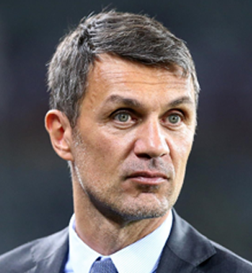
Il calcio dei calciatori
Il Milan non ha fatto esporre Paolo Maldini, anche lui storico capitano del club e attuale direttore tecnico, che il 21 aprile ha dichiarato:
“Non sono mai stato coinvolto nelle discussioni che riguardavano la Super League. Ho saputo tutto domenica sera come tutti voi. Questo però non mi esenta dalla responsabilità e dalle necessità di dovermi scusare con i tifosi che si sono sentiti traditi nei principi fondamentali nello sport che il Milan ha sempre rispettato”.
La Super League: un fallimento politico?
Tutti i diritti riservati ©

Slide 27
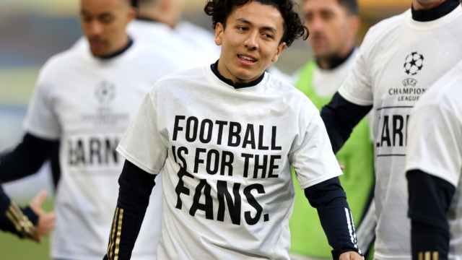
Il calcio dei calciatori
Il fatto che praticamente tutti i calciatori ed ex calciatori coinvolti si siano espressi contro la Super League e che molti abbiano utilizzato il frame calcio dei tifosi vs calcio delle elite, ha rafforzato la percezione di una vicinanza di intenti fra i tifosi e i calciatori, contrapposti alle dirigenze dei club, contribuendo a rafforzare
la già l’opinione orientata opinione degli appassionati.
Il fatto che i club non abbiano organizzato una contro-narrazione affidandosi a testimonial interni al mondo del calcio è particolarmente grave, perché denota una grave sopravvalutazione della popolarità dell’iniziativa.
Il risultato è stato invece una ribellione da parte del mondo del calcio contro un progetto che nessuno difendeva in pubblico.
La Super League: un fallimento politico?
Tutti i diritti riservati ©

Slide 28
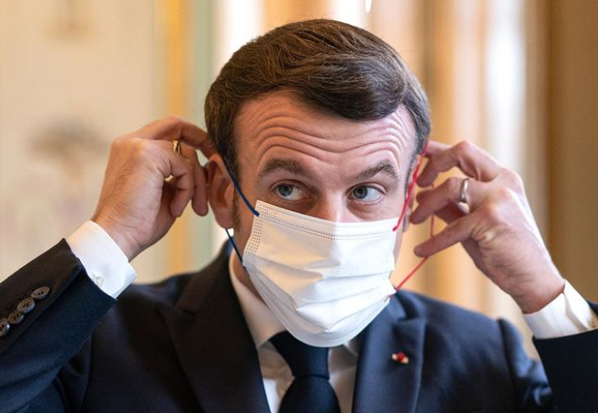
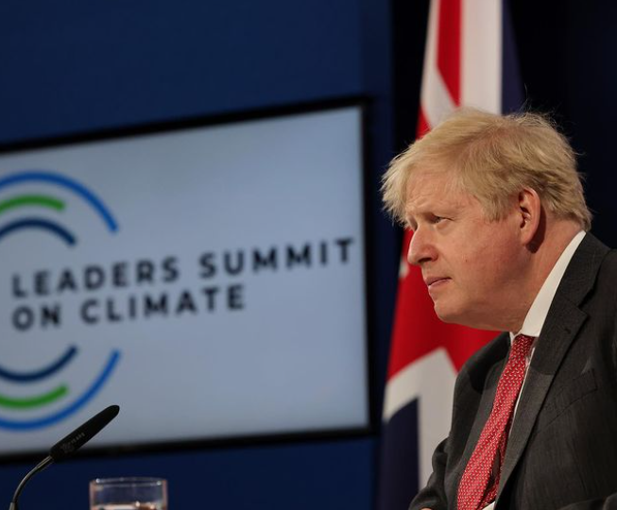
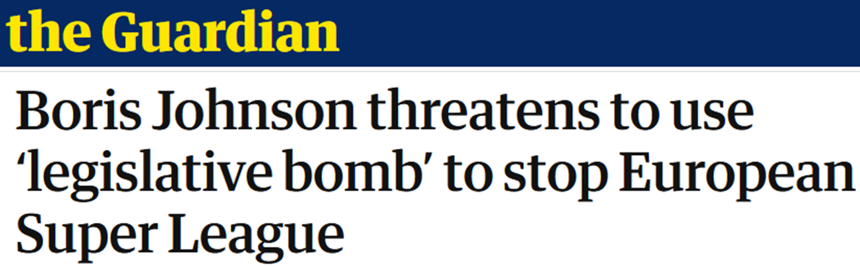
I GOVERNI,
LA POLITICA

Slide 29
Everything is politics
Un altro attore di cui i club della Super League non potevano sottovalutare la reazione è la politica. Il potere legislativo, esecutivo e regolatorio in mano alla politica è apparso infatti in grado di bloccare sul nascere il progetto di nuovo campionato.
Evidentemente, i fondatori della Super League non immaginavano una reazione così veemente e tempestiva.
La Super League: un fallimento politico?
Tutti i diritti riservati ©

Slide 30
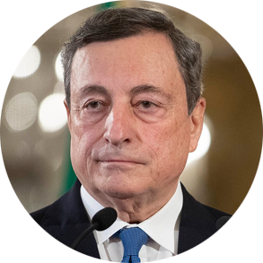
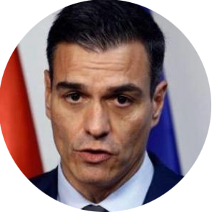
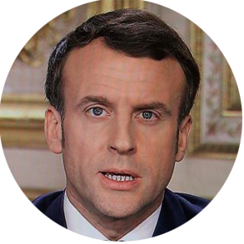
Everything is politics
Molti leader europei si sono espressi sulla Super League:
«Il Governo segue con attenzione il dibattito intorno al progetto della Super Lega e sostiene con determinazione le posizioni delle autorità calcistiche italiane ed europee per preservare le competizioni nazionali, i valori meritocratici e la funzione sociale dello sport»
Mario Draghi
«Il governo spagnolo non sostiene l'iniziativa di creare una Super League di calcio promossa da diversi club europei, tra cui tre club spagnoli, perché comprende che è stata concepita e proposta senza contare sulle organizzazioni rappresentative di questo sport, sia a livello nazionale che internazionale»
Pedro Sanchez
«Il Presidente Macron accoglie con favore la posizione dei club francesi di rifiutarsi di partecipare a un progetto di una super lega di calcio europea che minaccia il principio di solidarietà e merito sportivo. Lo Stato francese sosterrà tutte le misure intraprese da LFP, FFF, UEFA e FIFA per proteggere l'integrità delle competizioni federali, nazionali o europee»
Comunicato dell’Eliseo
La Super League: un fallimento politico?
Tutti i diritti riservati ©

Slide 31

Everything is politics
Ma nessuno si è speso in maniera così forte e decisiva come Boris Johnson, che, sostenuto anche dai partiti dell’opposizione, ha minacciato i sei club inglesi coinvolti nella Super League il ricorso a una «bomba legislativa» per bloccarli.
Si è parlato di restrizioni sui permessi di lavoro dei calciatori stranieri, riforma delle leggi sugli assetti proprietari dei club e di un ricorso all’antitrust britannica.
La Super League: un fallimento politico?
Tutti i diritti riservati ©

Slide 32
Everything is politics
Era prevedibile questa reazione da parte del governo inglese?
Per alcuni sì.
“Il calcio è così integrato nella cultura britannica ed è una passione così forte che nessun politico può rischiare di sembrare disconnesso dagli interessi dei cittadini o immobile di fronte a un problema che interessa così tanto i cittadini. Nessuna sorpresa che si siano tutti affrettati a intervenire”.
Patrick English, political research manager di YouGov*
“In certe parti del Paese molto importanti politicamente, istituzioni come le società di calcio sono di vitale importanza per le comunità.
Nessuna sorpresa che questo tema acquisti grande risonanza sia nel governo che nel Partito Laburista”
Will Tanner, direttore del think tank Onward*
*fonte: Politico
La Super League: un fallimento politico?
Tutti i diritti riservati ©

Slide 33
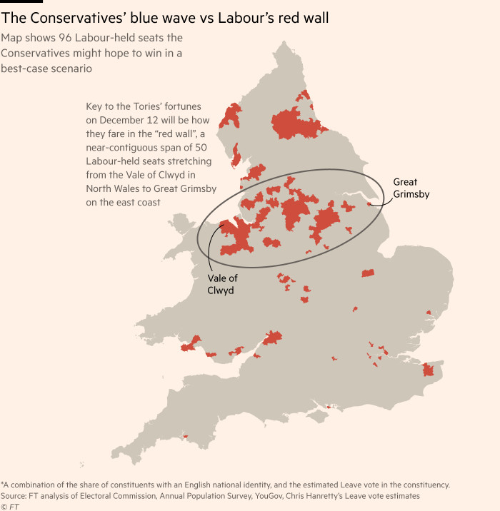
Everything is politics
Will Tanner fa riferimento a una particolare area dove, secondo diversi analisti, i temi legati alle società di calcio sono particolarmente sentiti: il red wall.
Il red wall è un’area de Regno Unito
che corrisponde con certe aree
centro-settentrionali dell’Inghilterra,
particolarmente strategiche
in termini elettorali, essendo seggi
storicamente laburisti che
recentemente si stanno spostando
verso il partito conservatore.
La Super League: un fallimento politico?
Tutti i diritti riservati ©

Slide 34
Everything is politics
Will Tanner racconta anche, come esempio, che in un focus group svolto nella città di Grimsby, emergeva che i cittadini consideravano il ritorno delle sedi del club di calcio in città come un modo utile per migliorare la qualità delle città. Un segno, dice, dell’importanza che hanno queste società per le comunità locali.
«Una risposta così rapida è il segno che il governo capisce l’importanza che questi temi hanno per l’elettorato conservatore»
La Super League: un fallimento politico?
Tutti i diritti riservati ©

Slide 35
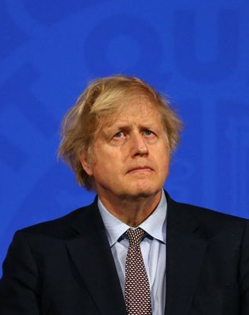
Everything is politics
Inoltre la critica alla Super League, da un punto di vista comunicativo, entra perfettamente nei frame spesso utilizzati da Boris Johnson nella sua retorica, come 'locale vs europeo/internazionale' e 'popolo vs élite'.
Non sorprende quindi che mentre Draghi, Sanchez e Macron sono intervenuti con comunicati molto istituzionali, Johnson si è calato molto di più nel frame dominante 'calcio del popolo vs calcio delle élite', come nei seguenti esempi:
È sbagliato che i club siano «dislocati dalle loro città d'origine, presi e trasformati in marchi internazionali, spinti dai miliardi delle banche,
senza alcun riferimento ai fan ea coloro che li hanno amati per tutta la vita»
«I club coinvolti ne dovranno rispondere di fronte ai tifosi
e all’intera comunità del calcio»
«Non penso che sia una buona notizia per i tifosi e per il calcio di questo Paese»
La Super League: un fallimento politico?
Tutti i diritti riservati ©

Slide 36
Everything is politics
Anche in questo caso probabilmente i fondatori del nuovo campionato non si aspettavano una reazione da parte dei tifosi (e degli elettori) tale da convincere la politica a intervenire.
Anche se la reazione di altri governi è stata molto meno tempestiva e incisiva di quella di Johnson, la posizione contraria dei primi ministri di Italia e Spagna non esclude che ci sarebbe stato un intervento di dissuasione rivolto anche ai club di questi due Paesi, magari in una fase successiva.
Ma resta il fatto che non garantirsi l’appoggio di parte dei politici in grado di influenzare il successo di un’operazione così ambiziosa, è magari verificare le criticità della Super League per le comunità locali in modo da poter rimediare e proporre un piano che superasse questi problemi e fosse più accettabile per eletti ed elettori, è stato uno degli errori fatali.
Ma per fare tutto questo era necessaria una conoscenza del contesto politico che evidentemente è mancata, come hanno spiegato gli esperti citati nelle slide precedenti.
La Super League: un fallimento politico?
Tutti i diritti riservati ©

Slide 37
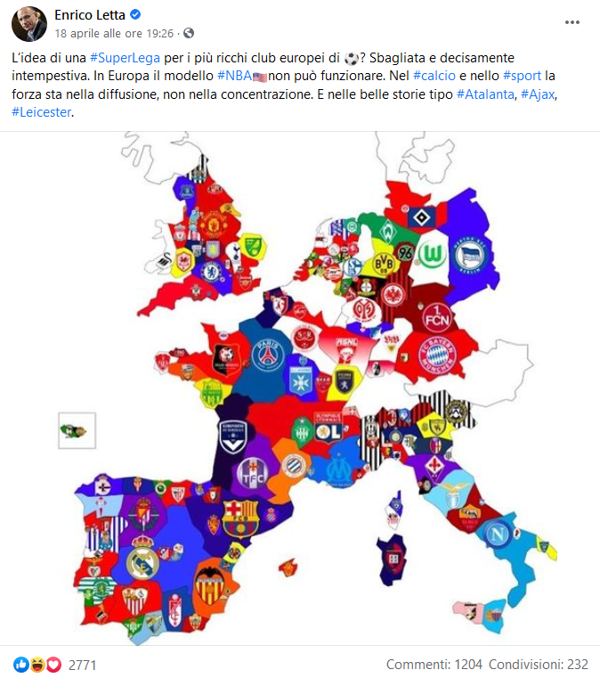
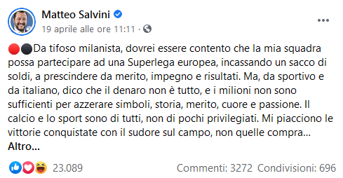
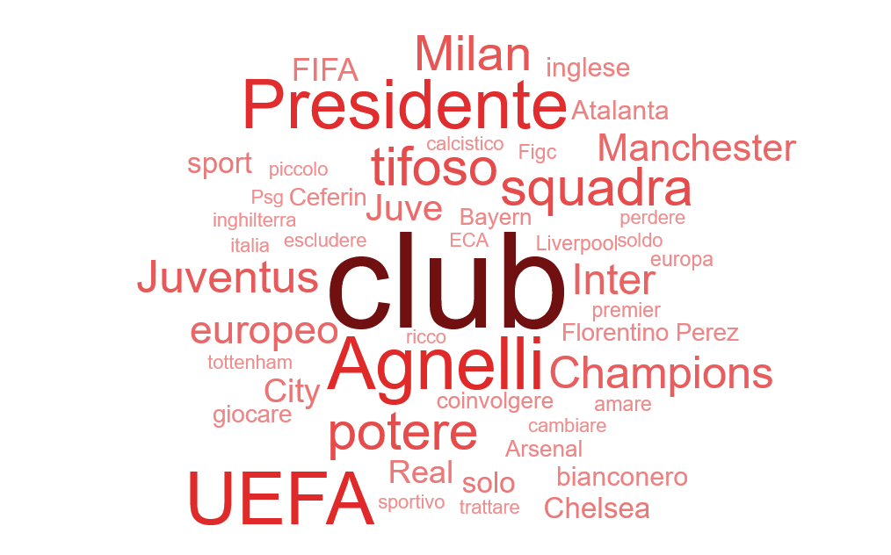
LA SUPER LEAGUE
SUI SOCIAL MEDIA

Slide 38
I 500 post con più interazioni
Analizzando i post di Facebook contenenti la parola Superlega, tra i 500 che hanno ottenuto più interazioni il 6% è stato pubblicato da politici o movimenti politici.
I post di Facebook sono stati selezionati utilizzando la chiave di ricerca «Superlega».
La Super League: un fallimento politico?
Tutti i diritti riservati ©

Slide 39
Top ten / corpus totale
Il grafico riporta gli autori dei post con più interazioni.
I post di Facebook sono stati selezionati utilizzando la chiave di ricerca «Superlega».
La Super League: un fallimento politico?
Tutti i diritti riservati ©

Slide 40
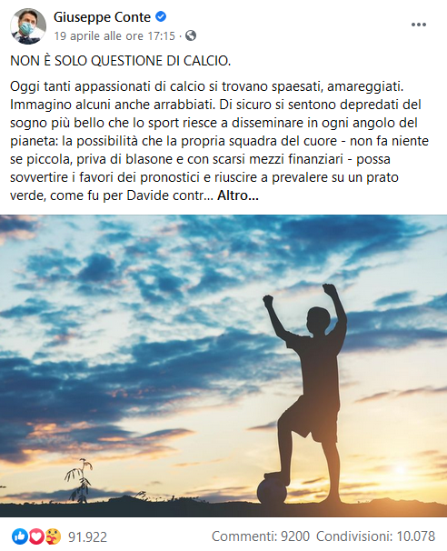
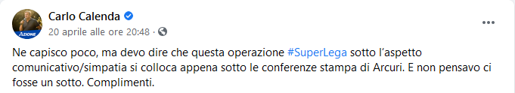
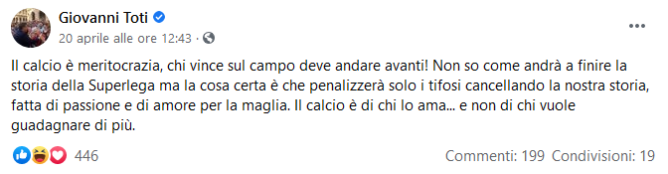
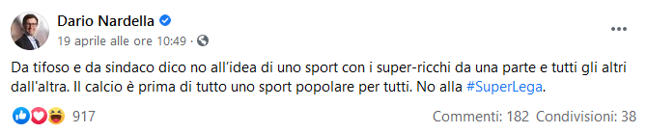
Diversi leader nazionali sono intervenuti sull’argomento.
I leader politici
La Super League: un fallimento politico?
Tutti i diritti riservati ©

Slide 41
Top ten / politici
I leader politici che hanno ottenuto più interazioni con un singolo post.
I post di Facebook sono stati selezionati utilizzando la chiave di ricerca «Superlega».
La Super League: un fallimento politico?
Tutti i diritti riservati ©

Slide 42
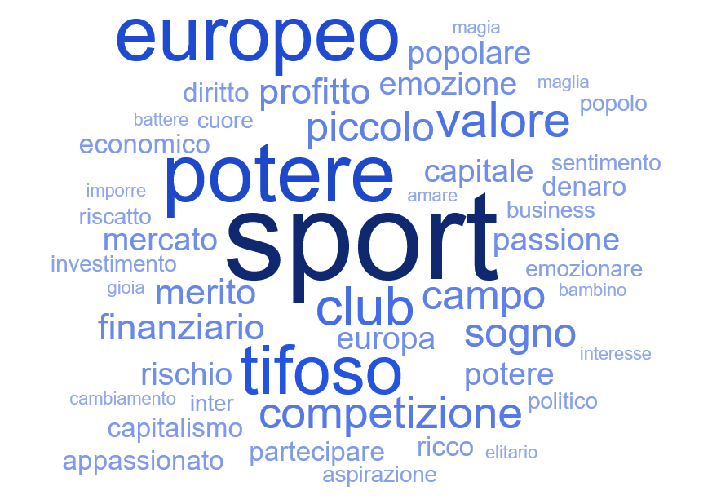
Le parole usate dalla politica
calcio | 65
superlega | 39
sport | 26
potere | 17
europeo | 16
tifoso | 14
club | 11
valore | 10
competizione | 9
campo | 8
piccolo | 8
sogno | 8
finanziario | 7
merito | 7
profitto | 7
capitale | 6
emozione | 6
europa | 6
mercato | 6
passione | 6
popolare | 6
potere | 6
rischio | 6
appassionato | 5
capitalismo | 5
denaro | 5
diritto | 5
economico | 5
partecipare | 5
ricco | 5
aspirazione | 4
business | 4
cuore | 4
emozionare | 4
inter | 4
investimento | 4
politico | 4
popolo | 4
riscatto | 4
sentimento | 4
amare | 3
bambino | 3
battere | 3
cambiamento | 3
elitario | 3
gioia | 3
imporre | 3
interesse | 3
magia | 3
maglia | 3
I post di Facebook sono stati selezionati utilizzando la chiave di ricerca «Superlega».
La Super League: un fallimento politico?
Tutti i diritti riservati ©

Slide 43
Le parole usate dai media
superlega | 222
club | 69
calcio | 52
Agnelli | 35
UEFA | 35
Presidente | 33
potere | 24
squadra | 24
tifoso | 24
Milan | 22
Juventus | 20
Champions | 19
Inter | 18
europeo | 17
Manchester | 16
Juve | 15
City | 13
FIFA | 12
Real | 12
Chelsea | 11
solo | 11
sport | 11
Atalanta | 9
Bianconero | 9
inglese | 9
Ceferin | 8
Florentino Perez | 8
giocare | 8
Arsenal | 7
Bayern | 7
coinvolgere | 7
amare | 6
europa | 6
Figc | 6
Liverpool | 6
premier | 6
calcistico | 5
cambiare | 5
ECA | 5
escludere | 5
inghilterra | 5
italia | 5
perdere | 5
piccolo | 5
Psg | 5
ricco | 5
soldo | 5
sportivo | 5
tottenham | 5
I post di Facebook sono stati selezionati utilizzando la chiave di ricerca «Superlega».
La Super League: un fallimento politico?
Tutti i diritti riservati ©

Slide 44
Superlega su Twitter
Numero di Tweet contenenti la parola Superlega pubblicati dal 13 al 21 aprile.
I Tweet sono stati selezionati utilizzando la chiave di ricerca «Superlega».
La Super League: un fallimento politico?
Tutti i diritti riservati ©

Slide 45
Analisi, raccolta dati e redazione a cura di Leonardo Buccione, Martina Carone, Matteo Cavallaro, Francesco Cianfanelli, Lorenzo Pregliasco, Dario Romano, Alessio Vernetti
www.youtrend.it – redazione@youtrend.it

